Slide 1
聲音數位化
1-3
聲音的取樣
聲音的量化
聲音的編修

Slide 2
聲音
由物體振動產生聲波，透過空氣、固體、液體等介質傳播，並被聽覺系統所感知的現象。
影響聲音的三要素：
響度：聲音的大小，又稱為音量。
音調：聲音的高低。
音色：聲音的特色。

Slide 3
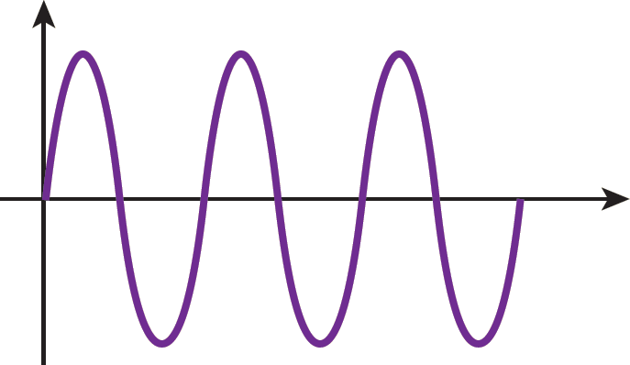
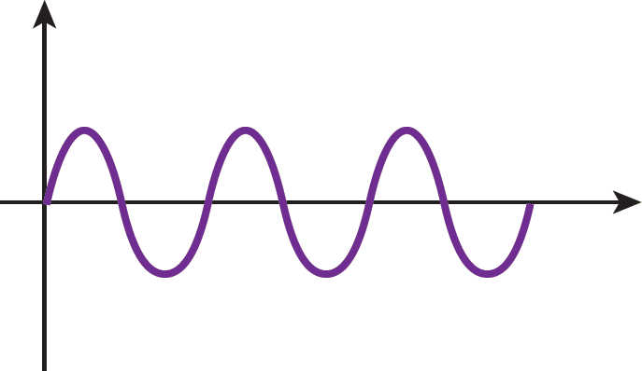
影響聲音的三要素
響度
聲音的大小， 又稱為音量。 聲波的振幅越大、音量越大。
大聲（振幅大）
小聲（振幅小）
振幅
振幅
時間
時間

Slide 4
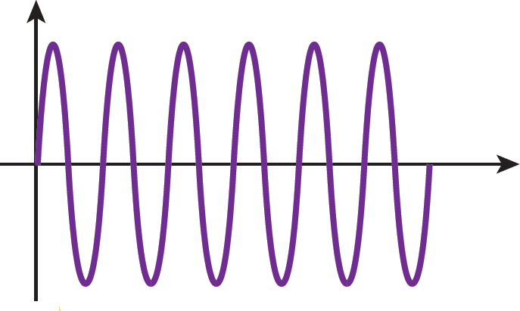
影響聲音的三要素
音調
聲音的高低。 聲波的振動頻率越高、音調越高。
高音（頻率大）
低音（頻率小）
振幅
振幅
時間
時間

Slide 5
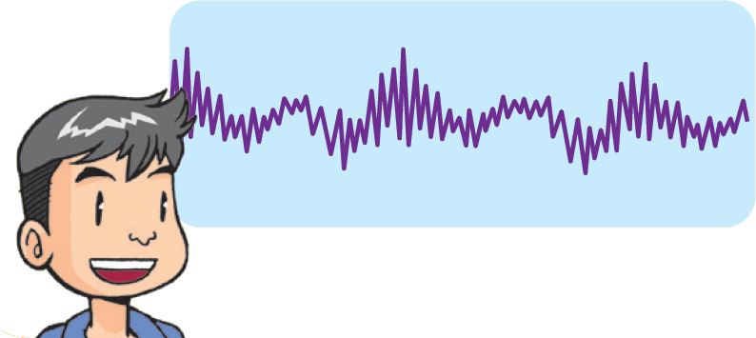
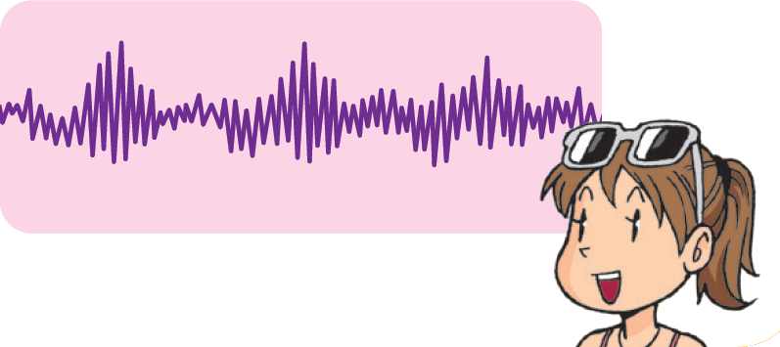
影響聲音的三要素
音色
聲音的特色。 由聲波的波形決定，不同的人及樂器產生的波形都不同。
音色不同（波形不同）

Slide 6
1. 聲音的取樣

Slide 7
聲音的取樣
聲音必須經過「取樣」與「量化」才能儲存到電腦中。
聲音的取樣：單位時間內，將聲波切割成數個時間間
隔相等的樣本。
取樣頻率：每一秒內，對聲音訊號取樣的次數。
單位為赫茲（Hz）。

Slide 8
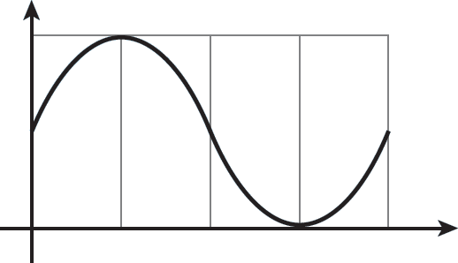
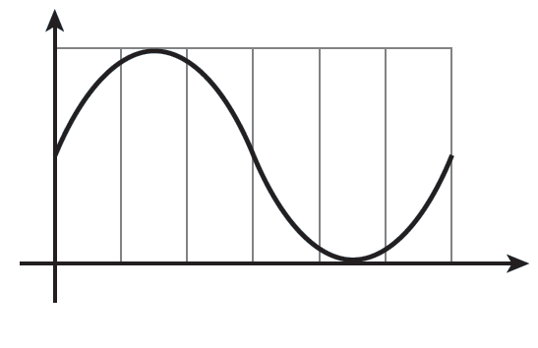
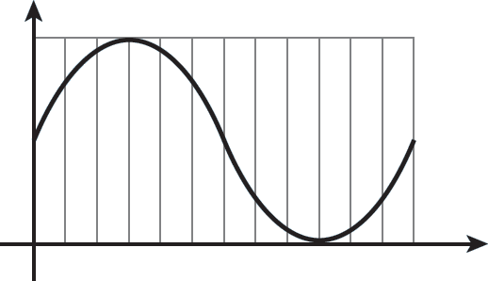
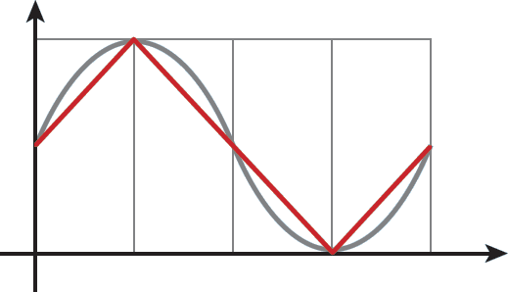
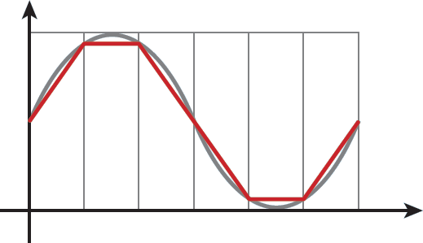
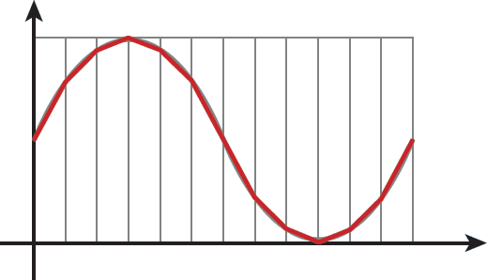
聲音的取樣
單位時間內，取樣頻率越高，越接近原音。
取樣4次
取樣6次
取樣12次
振幅
振幅
振幅
時間
時間
時間
振幅
振幅
振幅
時間
時間
時間

Slide 9
想一想，若CD音質的取樣頻率為44.1kHz，是指1秒鐘取樣幾次樣本？
1秒鐘取樣44100次。

Slide 10
2. 聲音的量化

Slide 11
聲音的量化
將振幅高度切割成相等間距，再將相同間距內的樣本歸類為相同的數值。
量化的精確度取決於切割間距的位元數，例如： 以1位元量化，可劃分成2¹＝2個間距。 以8位元量化，可劃分成2⁸＝256個間距。 以16位元量化，可劃分成2¹⁶＝65536個間距。

Slide 12
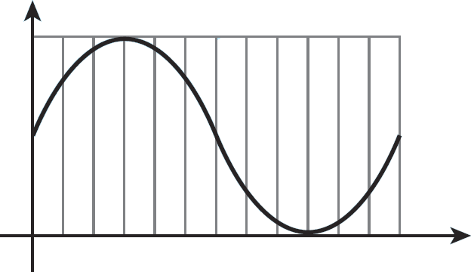
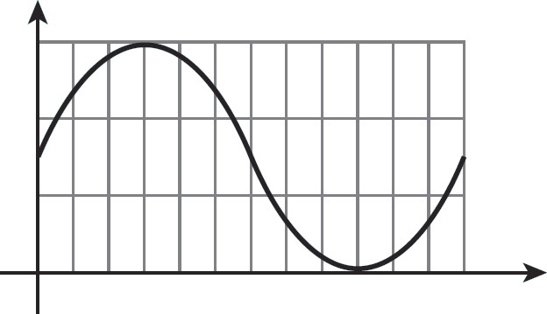
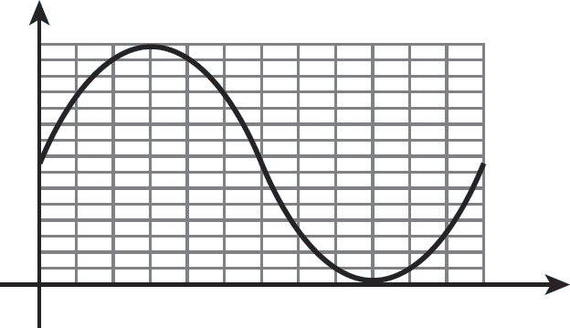
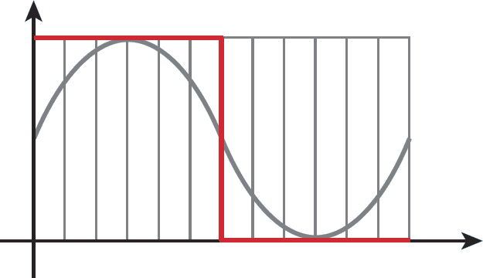
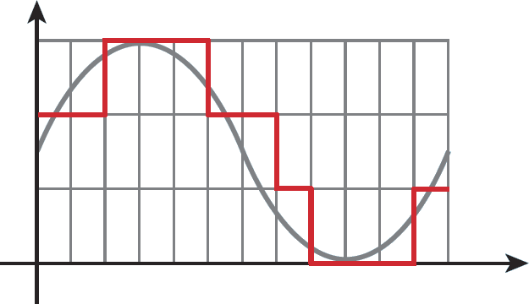
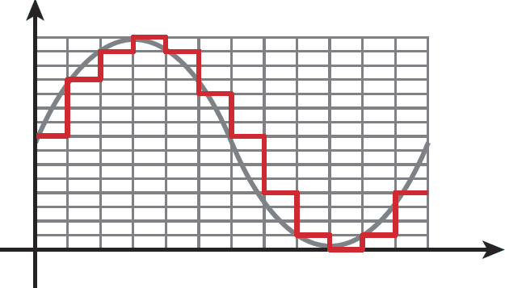
聲音的量化
量化的位元數越高，越接近原始聲音。
以1位元量化
以2位元量化
以4位元量化
振幅
振幅
振幅
時間
時間
時間
振幅
振幅
振幅
時間
時間
時間

Slide 13
聲音的量化
一個未經壓縮的聲音檔案大小，可透過取樣頻率、量化的位元組、通道數 、音檔時間（秒數）來計算：
檔案
大小
取樣
頻率
量化的
位元組
＝
×
×
通道數
×
秒數
註 一般電腦的容量是以「位元組」來計算，所以計算檔案大小時「量化的位元數」要÷8，換算成位元組。

Slide 14
通道數是指聲音的通道數量， 常見的為單聲道及雙聲道（立體聲）。
單聲道：聲音都儲存在同一聲道中。
雙聲道：聲音儲存成左、右兩個聲道，可以建構出空間環境的聲音感受。

Slide 15
假設有一首1分鐘、單聲道的歌曲， 取樣頻率為44.1kHz，並以24位元量化， 想一想，其數位化後的檔案大小為何？
檔案大小＝取樣頻率(Hz)×量化的位元組(byte)×通道數×秒數
＝ 44.1×1000 × 24÷8 × 1 ×1×60
＝ 7938000 (bytes)
≒ 7751.95 KB
≒ 7.57 MB

Slide 16
常見的聲音格式
因應不同的需求，聲音數位化後的格式也各不相同，常見的聲音檔格式有MIDI、WAV、MP3等。
格式 | 說明
MIDI (.mid) | MIDI（Musical Instrument Digital Interface，樂器數位介面）是一種電子樂器的數位化標準。 不儲存聲音，而是記錄聲音的資訊（音調、響度等）。 檔案很小，音質不比WAV真實。 常用來記錄以樂器演奏的音樂，副檔名為「.mid」。
MIDI音樂：https://youtu.be/p_c6uQHlhZ0?t=6

Slide 17
常見的聲音格式
格式 | 說明
WAV (.wav) | WAV檔不會經過壓縮。 數位化後音質不會失真，但檔案也相當大。 常需編輯聲音檔的使用者多半會選擇此格式，副檔名為「.wav」。
MP3 (.mp3) | MP3檔會經過壓縮，所以檔案容量較小。 音質只比WAV稍微失真，對多數使用者的聽覺感受影響不大。 為主流的音樂檔案格式，副檔名為「.mp3」。

Slide 18
3. 聲音的編修

Slide 19
聲音的編修
數位化後的聲音檔案，可透過音樂編輯軟體進行編修。
常見軟體：Audacity 、Wave Editor 等。
課本畫面使用Audacity 2.4.1 版本，由於軟體會不定時改版更新，因此最新版的介面、翻譯，可能略有不同。
官網：https://www.audacityteam.org/

Slide 20
Audacity 是一款免費的自由軟體，提供多國語言， 支援WAV、MP3 等多種檔案格式。

Slide 21
任務說明
小安製作了一個動畫，邀請兩位朋友各自在家錄製對話。
請協助剪輯聲音檔，並將剪輯後的檔案輸出為WAV與MP3的檔案格式。
順序 | 角色 | 對話
1 | 大吉 | 傳染病大流行，我們要維持良好的衛生習慣，才能避免被傳染！
2 | 大利 | 沒錯！那你知道該怎麼洗手才正確嗎？
3 | 大吉 | 我有看到衛生福利部的宣導，要「內外夾弓大立腕」！但那個指的是什麼呀？
4 | 大利 | 指的是我們用肥皂洗手時，要確實搓揉手掌、手背、指縫、指背與指節、大拇指及虎口、指尖、手腕。
5 | 大吉 | 而且洗完手用清水沖乾淨之後，一定要擦乾！
6 | 大利 | 對！養成良好衛生習慣，才能維持身體健康。
使用素材
1-3-1_大吉.wav
1-3-2_大利.wav

Slide 22
介面說明
功能表
工具列
時間軸
編輯區
時間工具列

Slide 24
請比較看看，匯出的WAV 檔和MP3 檔，哪種檔案比較小？
MP3檔較WAV檔小。

Slide 25
1．3 聲音數位化 結束

